Slide 1
第六讲 离散对数

Slide 2
在RSA密码算法中，我们看到如何利用分解的困难性产生有用的密码系统。另一个数论问题，称为离散对数问题，也有相似的应用。Diffie认为离散对数问题来源于Gill的提示。离散对数问题是公钥密码学的又一个重要公开困难问题。

Slide 3
本讲提要
离散对数
计算离散对数
ElGamal公钥加密算法
比特承诺

Slide 4
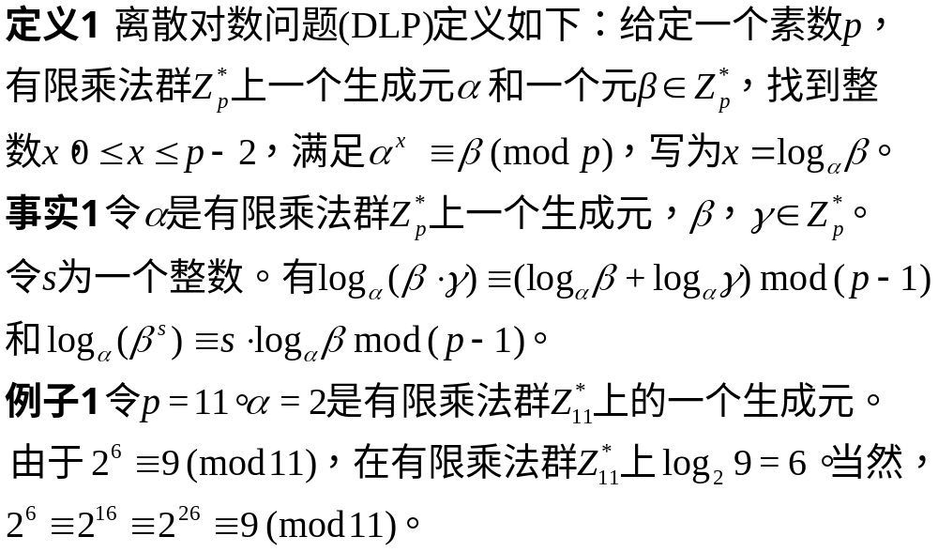
1 离散对数

Slide 5
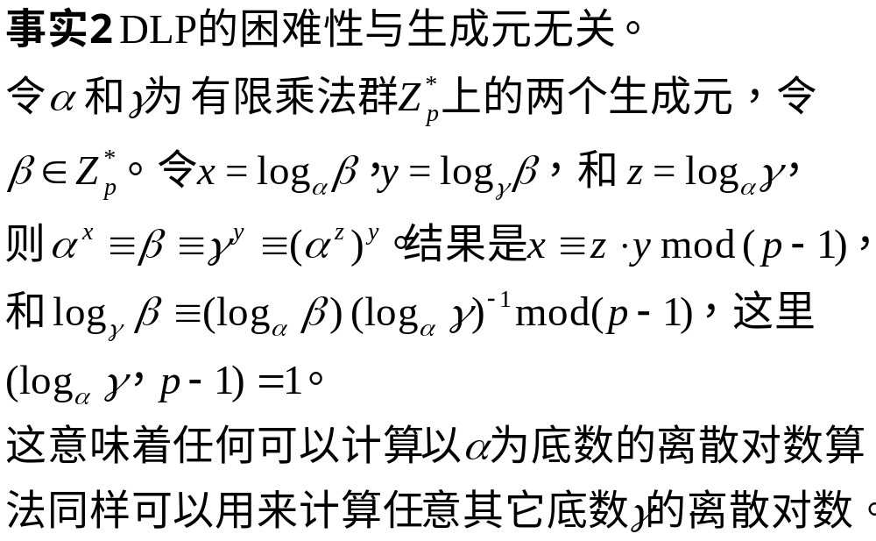

Slide 6
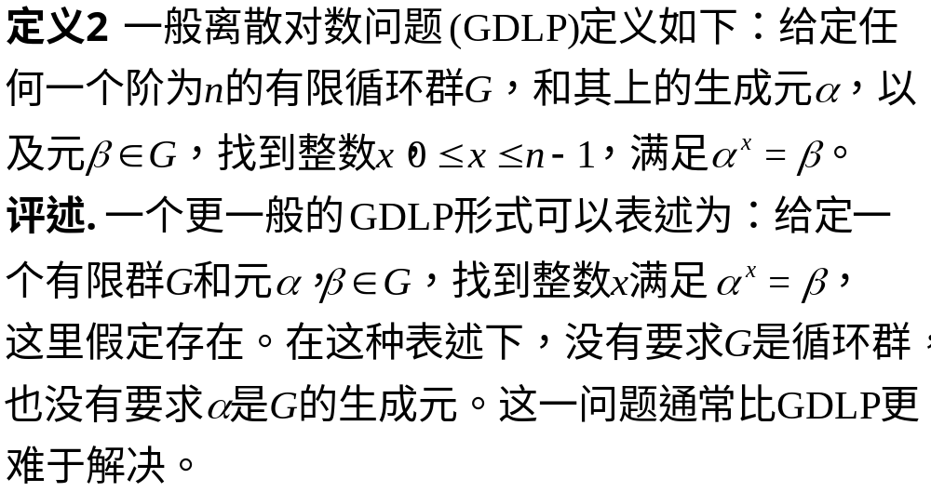

Slide 7
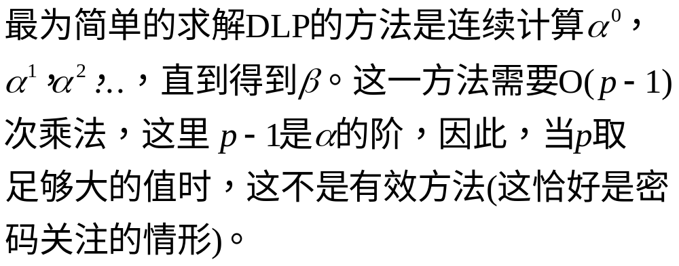
2 计算离散对数
2.1 穷举搜索

Slide 8
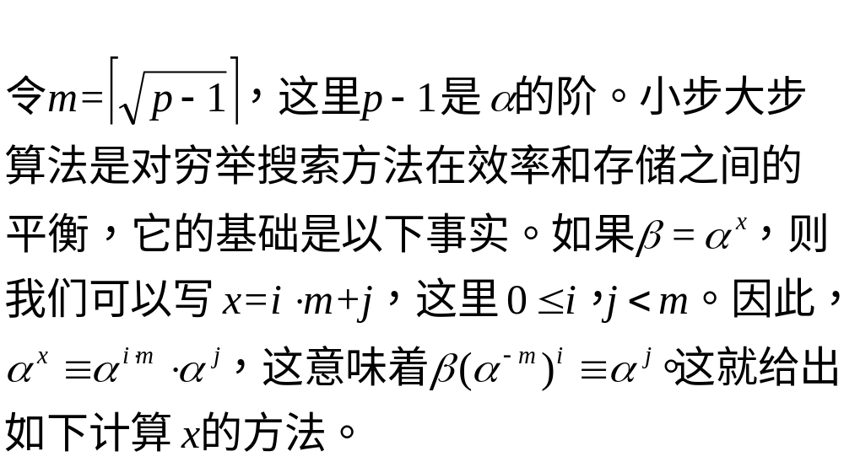
2.2 小步大步算法

Slide 9
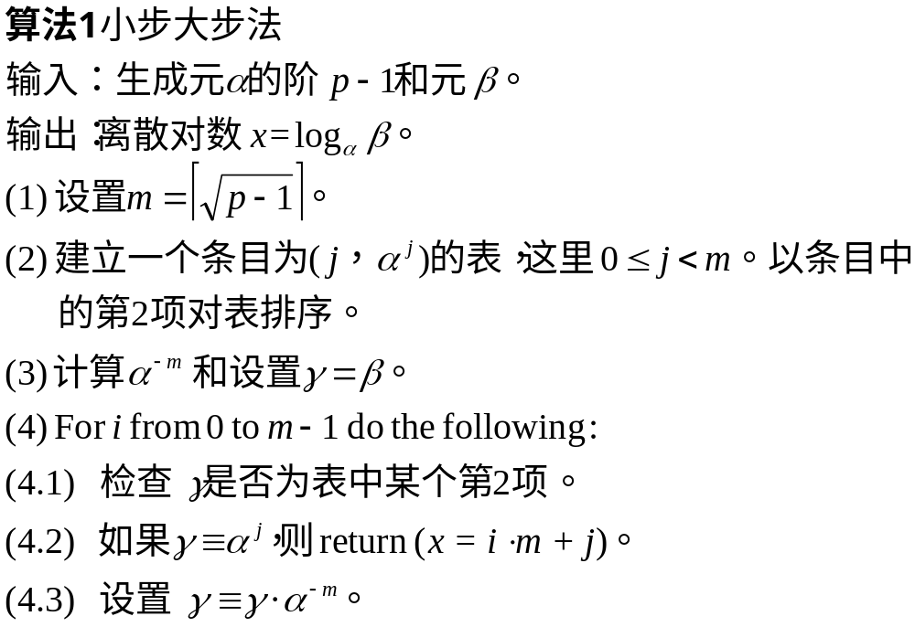
2.2 小步大步算法(续)

Slide 10
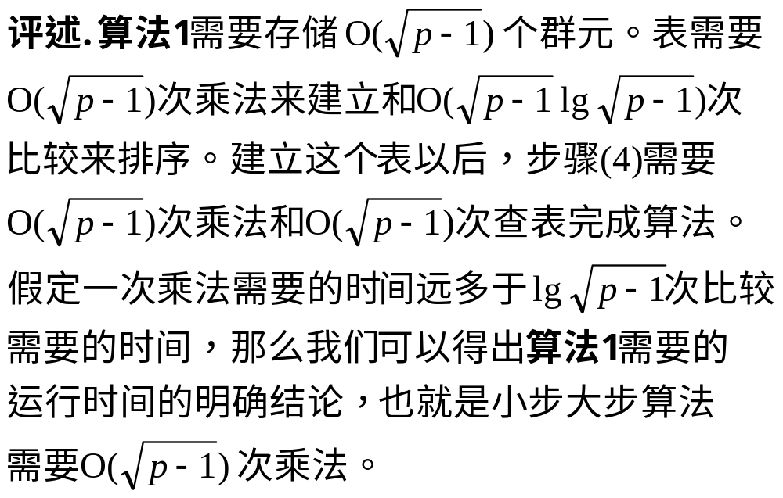
2.2 小步大步算法(续)

Slide 11
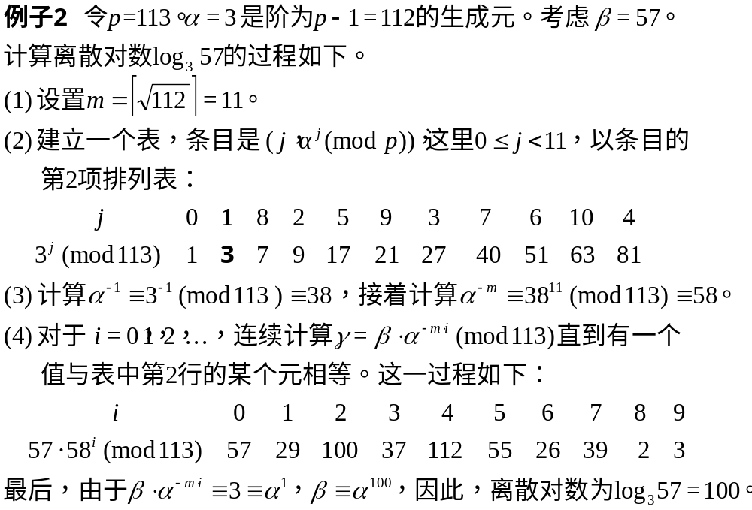
2.2 小步大步算法(续)

Slide 12
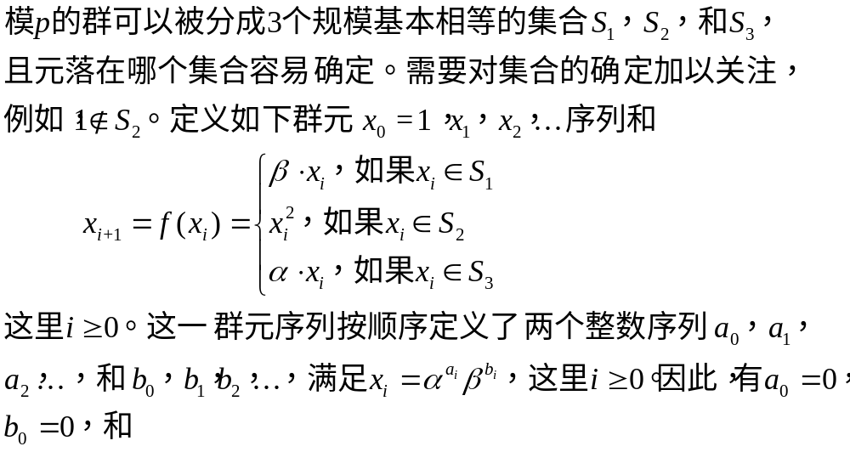
2.3 Pollard的Rho算法

Slide 13
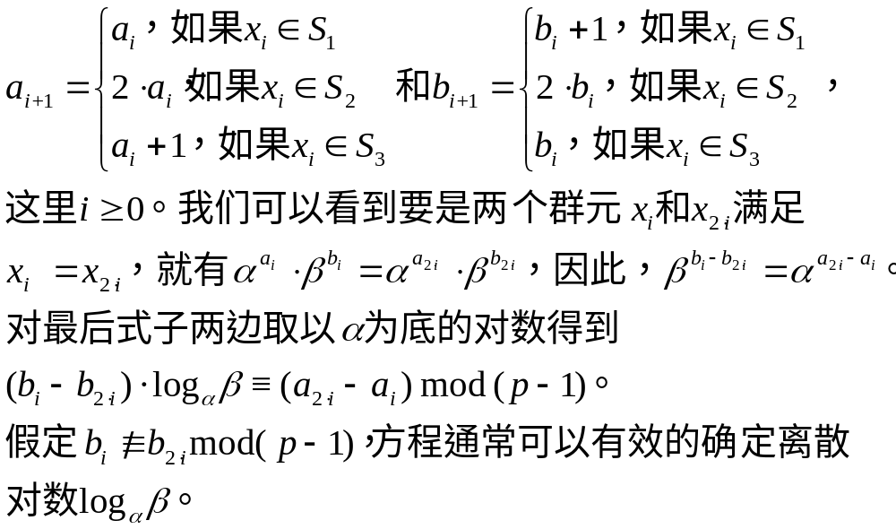
2.3 Pollard的Rho算法 (续)

Slide 14
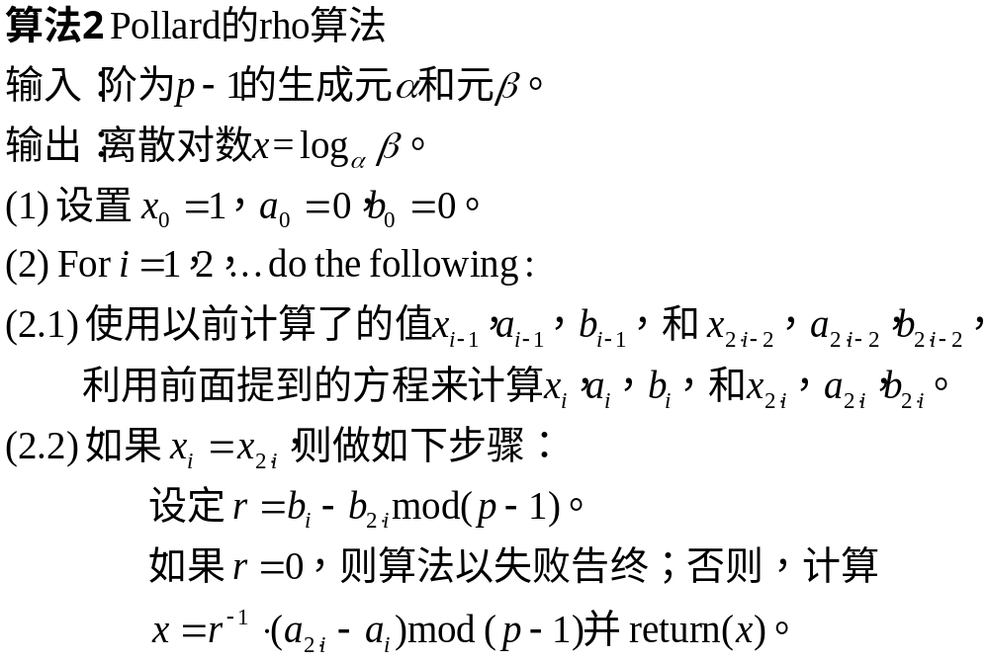
2.3 Pollard的Rho算法(续)

Slide 15
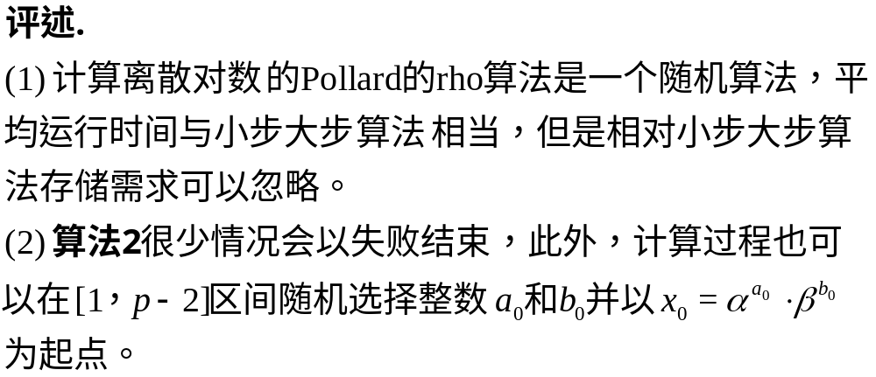
2.3 Pollard的Rho算法(续)

Slide 16
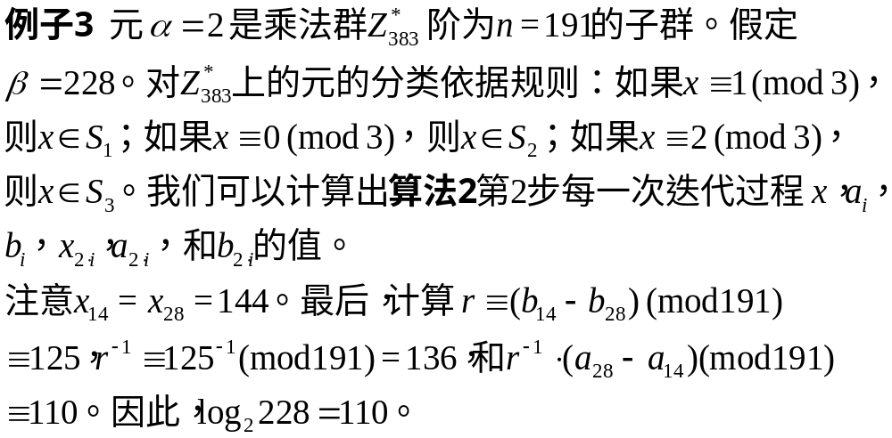
2.3 Pollard的Rho算法(续)

Slide 17
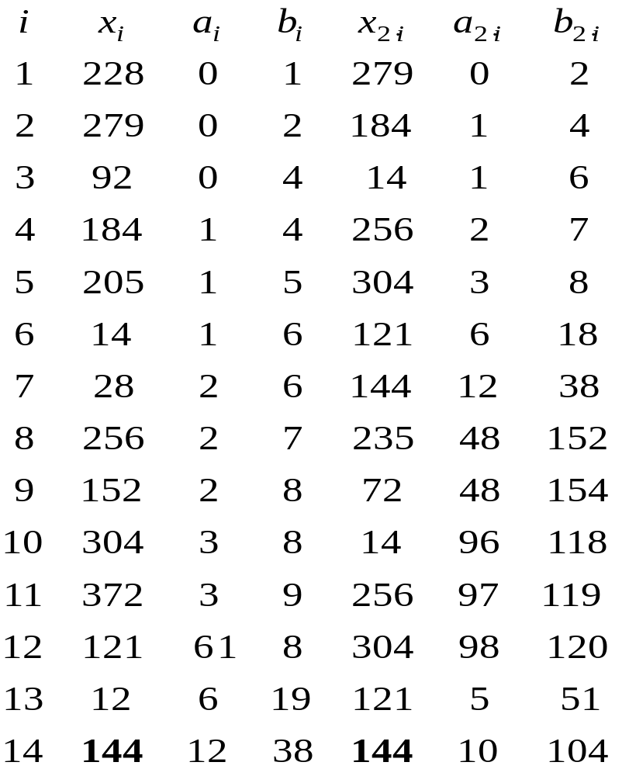
2.3 Pollard的Rho算法(续)

Slide 18
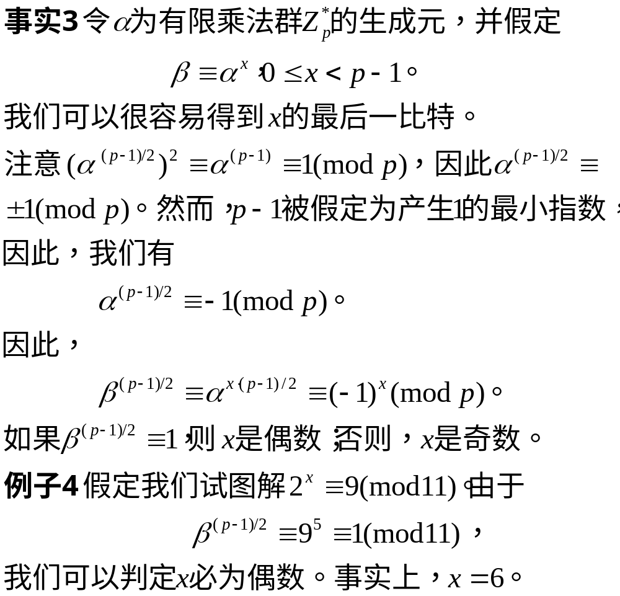
2.4 Pohlig-Hellman算法

Slide 19
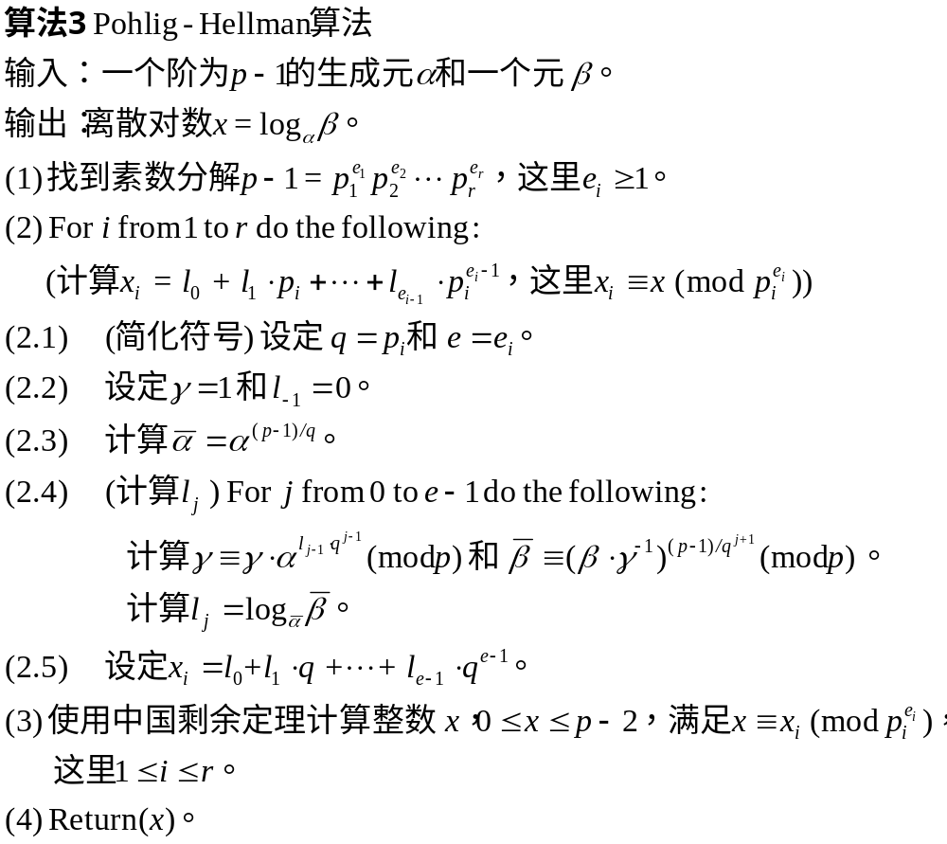
2.4 Pohlig-Hellman算法(续)

Slide 20
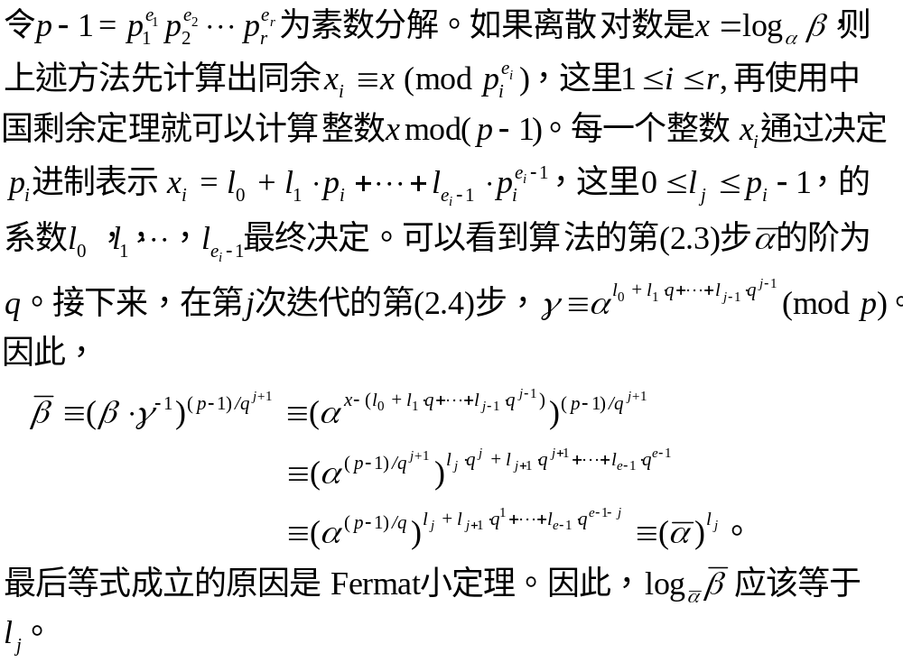
2.4 Pohlig-Hellman算法(续)

Slide 21
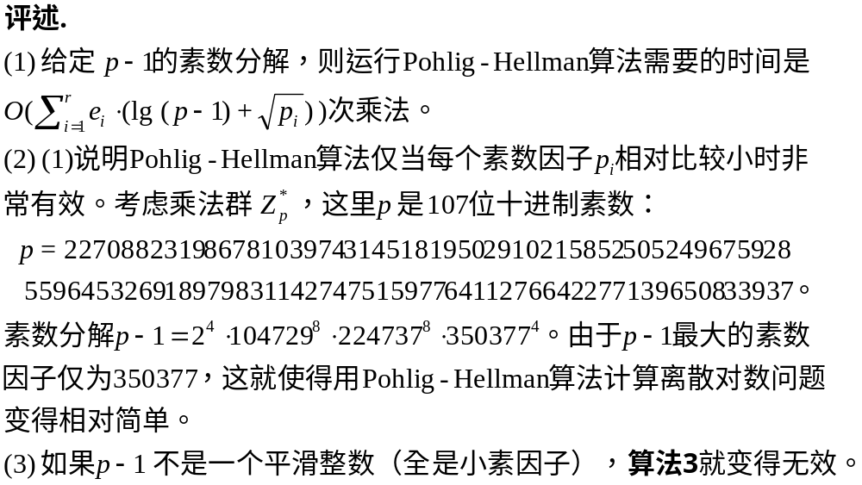
2.4 Pohlig-Hellman算法(续)

Slide 22
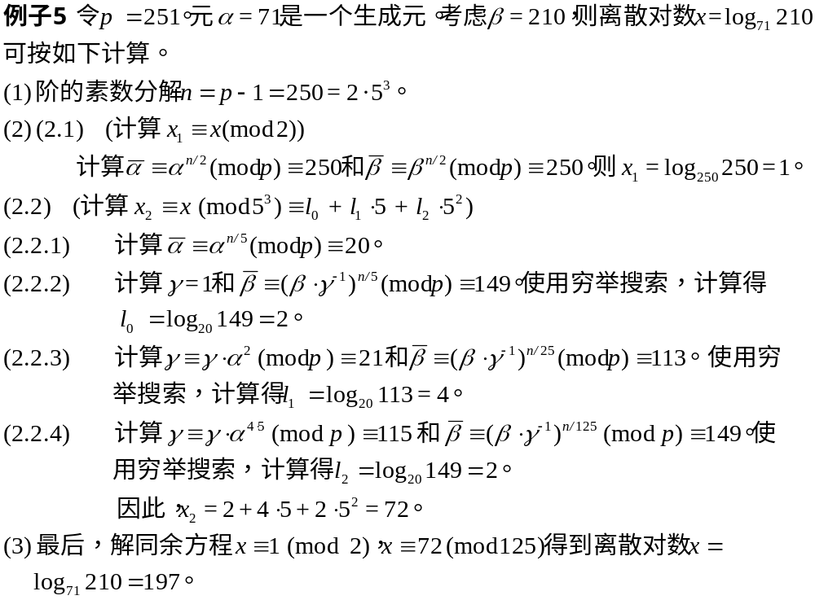
2.4 Pohlig-Hellman算法(续)

Slide 23
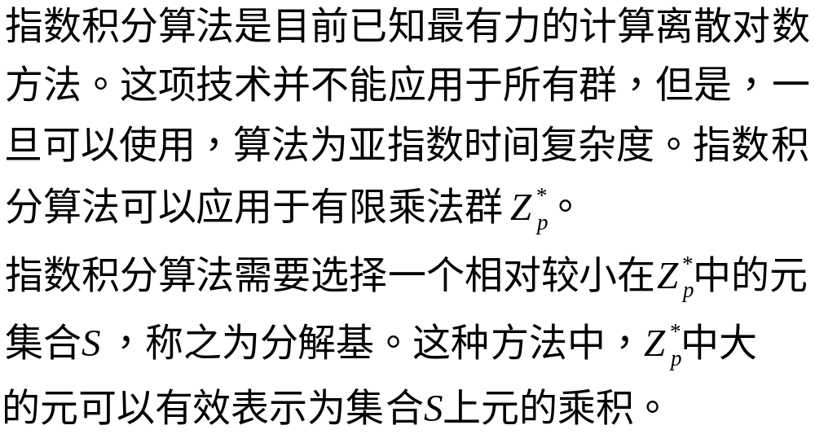
2.5 指数积分算法

Slide 24
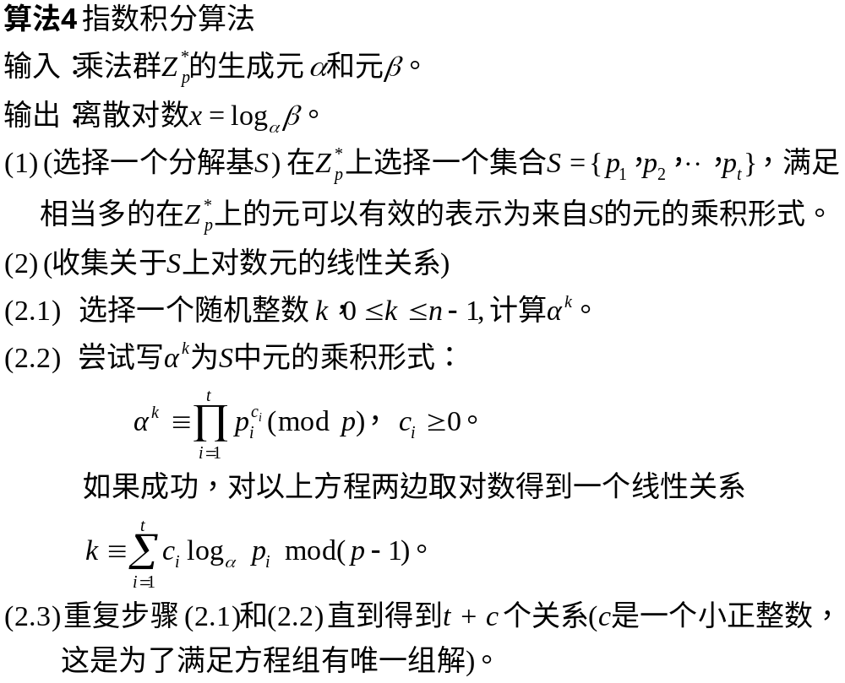
2.5 指数积分算法(续)

Slide 25
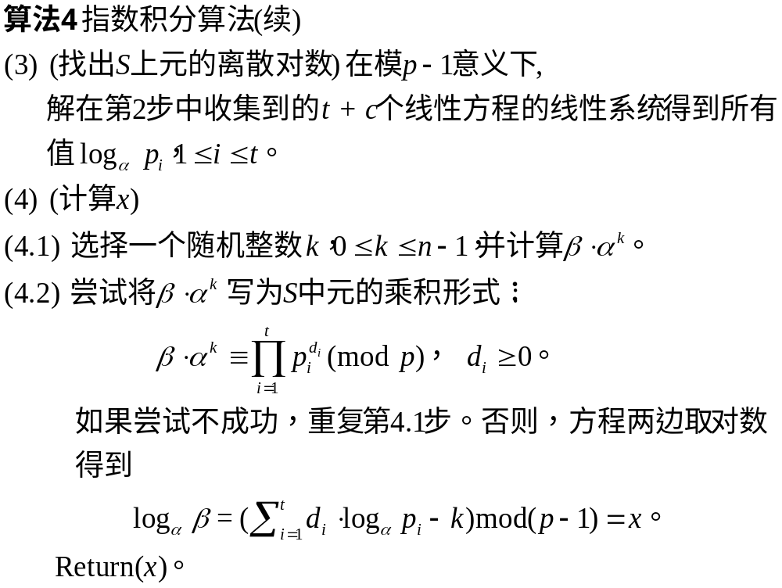
2.5 指数积分算法(续)

Slide 26
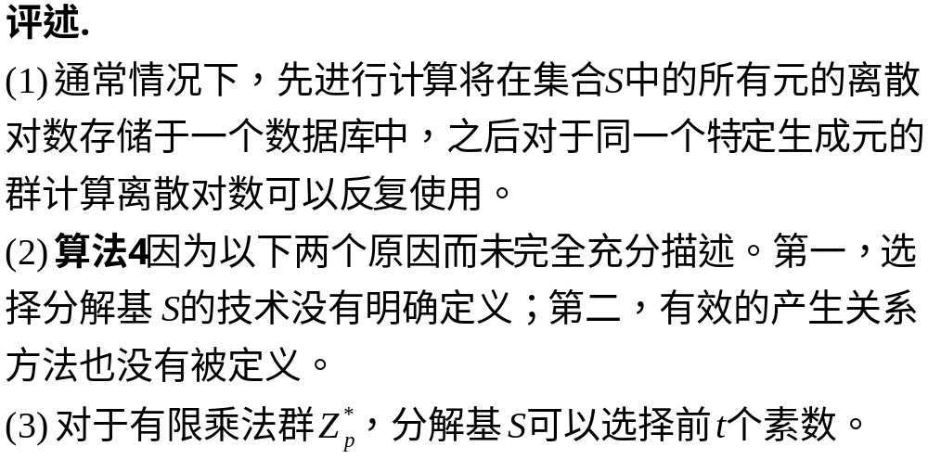
2.5 指数积分算法(续)

Slide 27
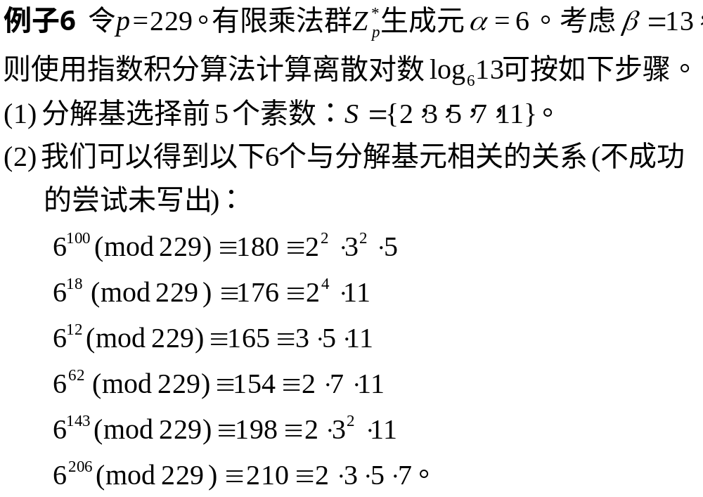
2.5 指数积分算法(续)

Slide 28
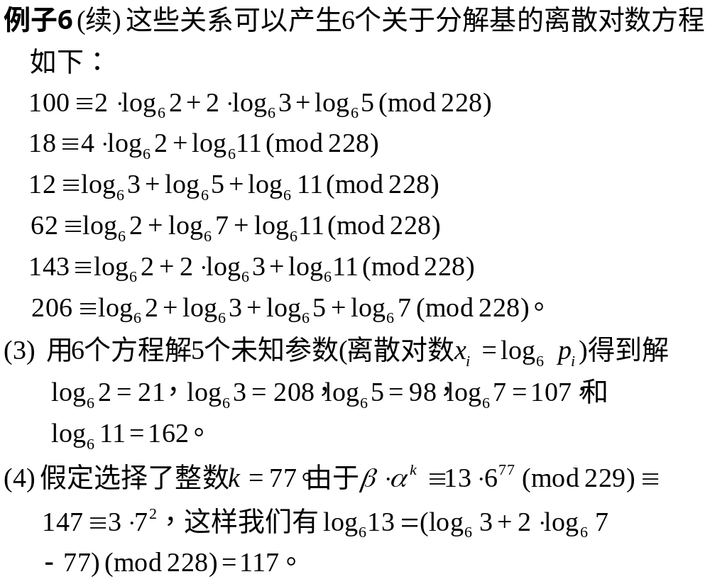
2.5 指数积分算法(续)

Slide 29
3 ElGamal公钥加密算法
ElGamal公钥加密方案依赖于离散对数问题和Diffie-Hellman问题的困难性。基本的ElGamal公钥加密方案是ElGamal于1985年提出。

Slide 30
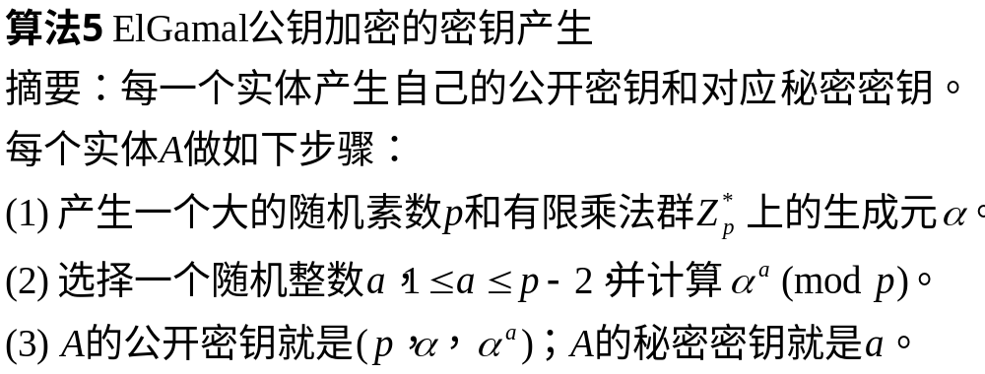
3.1 算法描述

Slide 31
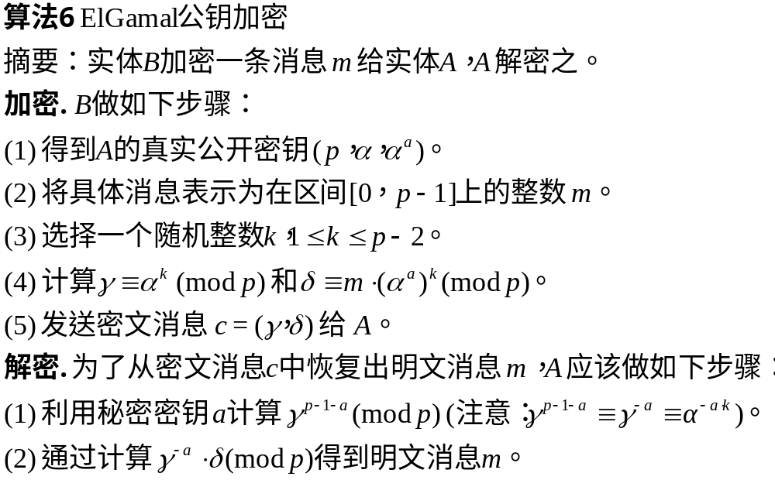
3.1 算法描述(续)

Slide 32
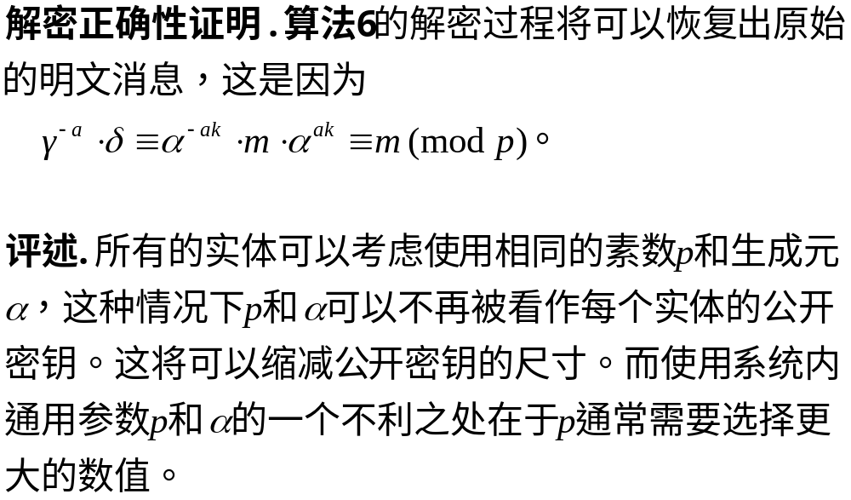
3.1 算法描述(续)

Slide 33
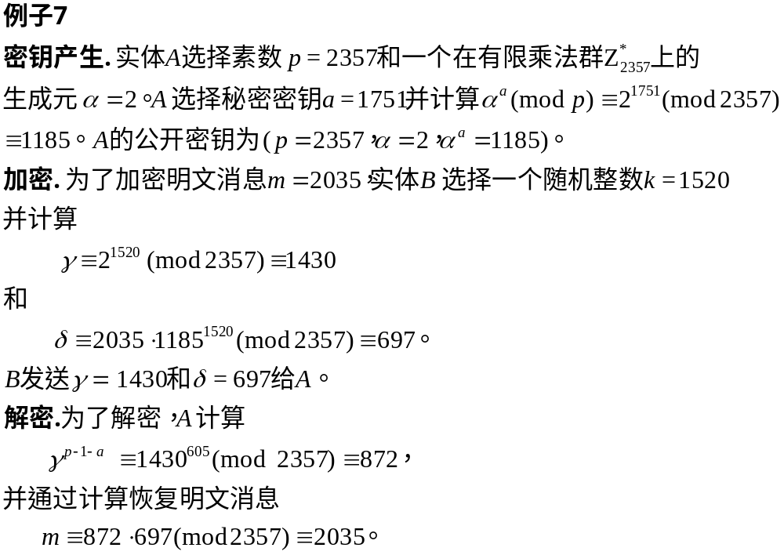
3.2 例子

Slide 34
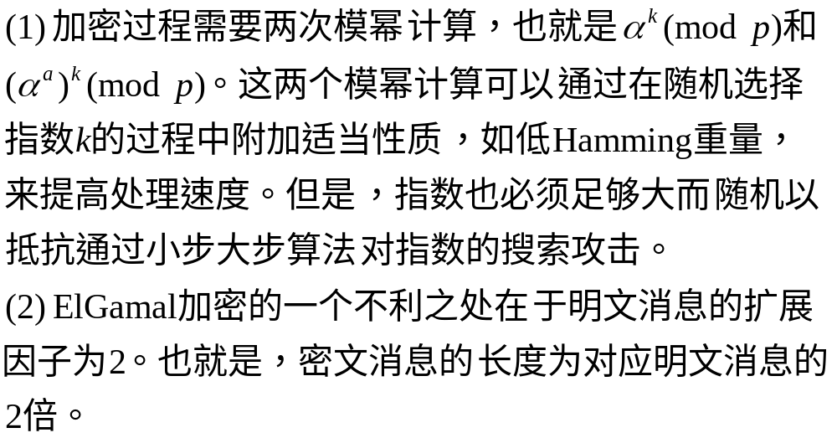
3.3 ElGamal加密算法效率

Slide 35
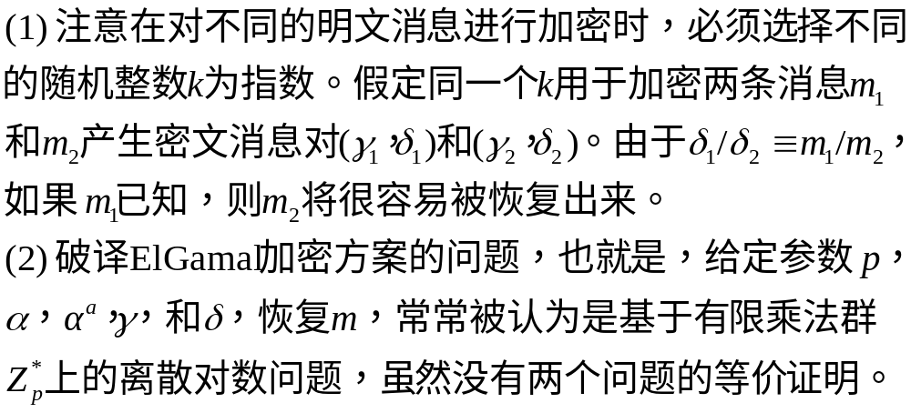
3.4 ElGamal加密算法安全

Slide 36
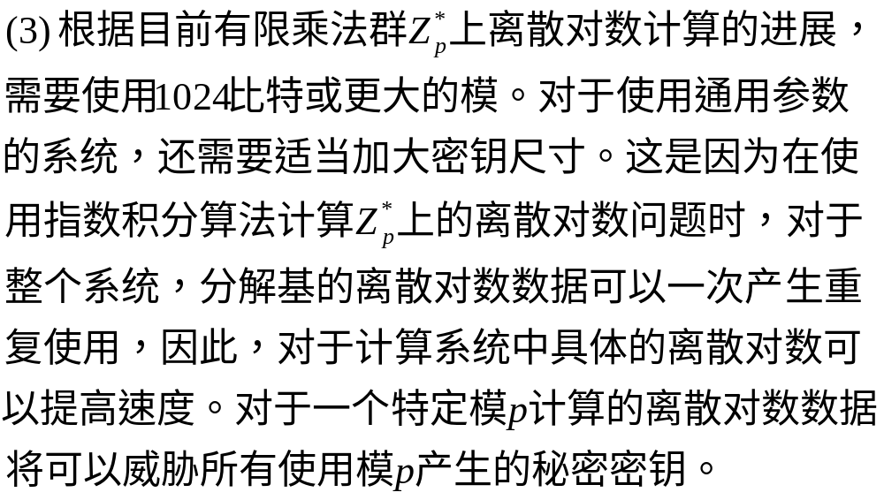
3.4 ElGamal加密算法安全(续)

Slide 37
4 比特承诺
4.1 背景
Alice声称发现了一种方法可以成功预测球赛的结果。她想把这种方法买给Bob。Bob要求她把周末的球赛结果预测一下以证明方法有效。Alice说 “没门，你可能利用我的预测结果去买彩票牟利，并且不与我分成。为什么不让我给你预测上周比赛的结果呢？”

Slide 38
4.2 比特承诺的要求
Alice能发送一个比特b给Bob，这个比特可以是0或1。并需要满足
(1) Bob在没有Alice的帮助下不能决定这一个比特的取值。
(2) Alice一旦发送了这个比特，就不能改变取值情况。这样，对每场球赛，Alice可以发送b=1，表示她预测的队获胜；发送 b=0，表示她预测的队失败。在比赛结束以后，Alice向Bob揭示这一比特的取值，证明自己的预测。

Slide 39
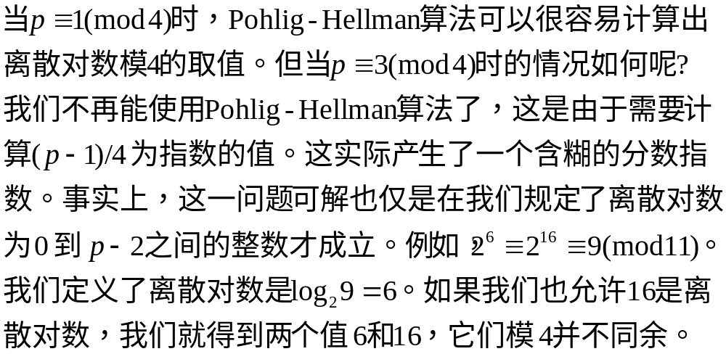
4.3 计算模4的离散对数

Slide 40
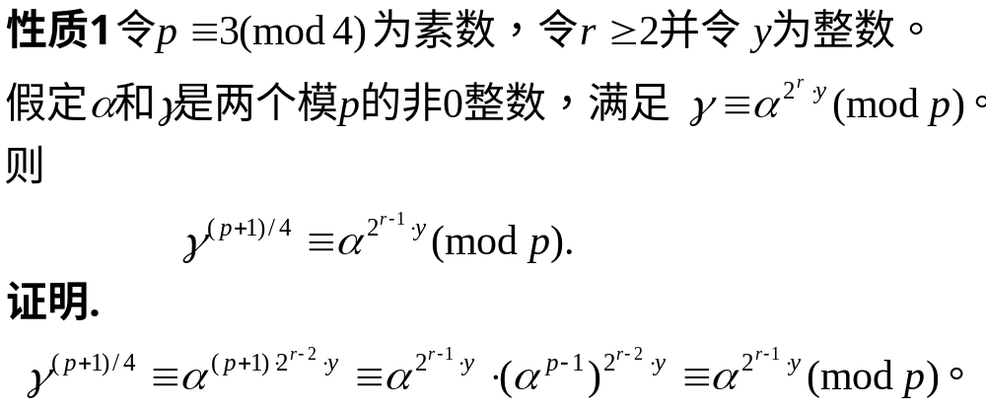
4.3 计算模4的离散对数(续)

Slide 41
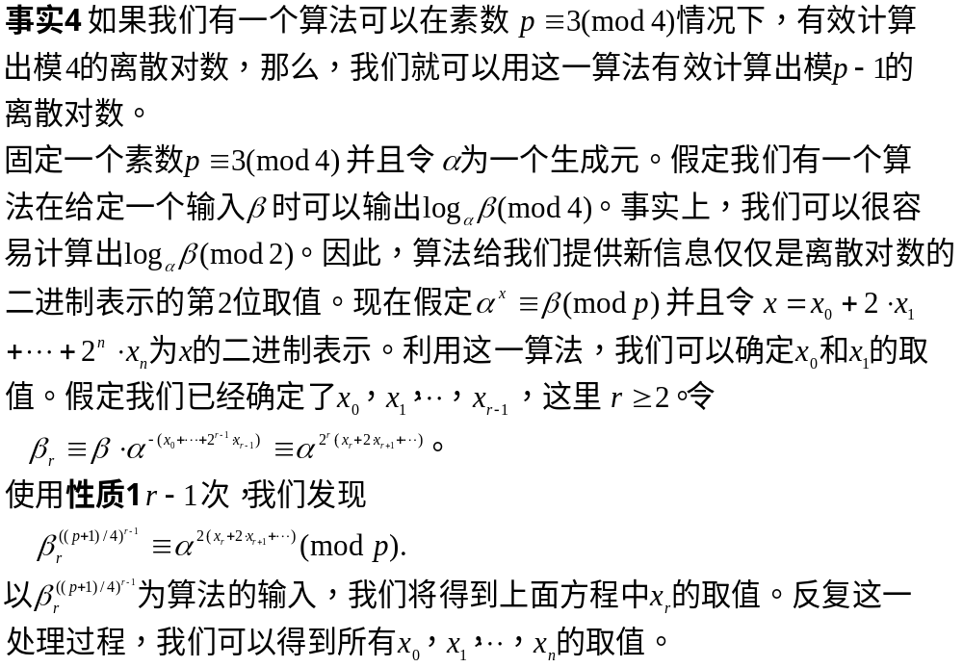
4.3 计算模4的离散对数(续)

Slide 42
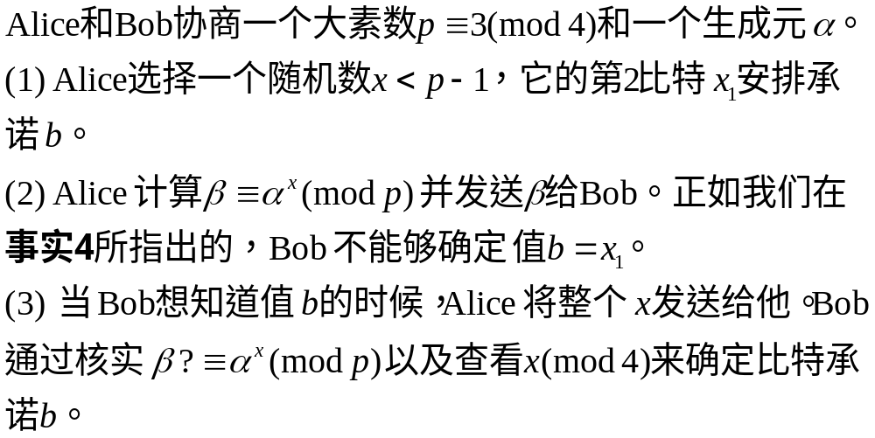
4.4 比特承诺方案

Slide 43
谢谢!

